Slide 1


III
BẤT ĐẲNG THỨC GIỮA TRUNG BÌNH CỘNG VÀ TRUNG BÌNH NHÂN
1
BĐT Cô-si cho $2$ số không âm
BĐT Cô-si
BĐT cô-si 2 biến: Cho $x;y$ là các số thực không âm ta có:
Dạng 1: $\frac{x+y}{2}≥\sqrt{xy}$ Dạng 2: $x+y≥2\sqrt{xy}$ Dạng 3: ${xy≤\left(\frac{x+y}{2}\right)}^{2}$
Dấu bằng xảy ra khi $x=y$
2
BĐT Cô-si cho $3$số không âm
BĐT Cô-si
BĐT cô-si 3 biến: Cho $x;y;z$ là các số thực không âm ta có:
Dạng 1: $\frac{x+y+z}{3}≥\sqrt[3]{xyz}$ Dạng 2: $x+y+z≥3\sqrt[3]{xy z}$ Dạng 3: ${xyz≤\left(\frac{x+y+z}{3}\right)}^{3}$
Dấu bằng xảy ra khi $x=y$ = z
Notes:
Note: hiệu ứng xuất hiện…

Slide 2
Ý NGHĨA HÌNH HỌC
Trong các hình chữ nhật có cùng chu vi, hình vuông có diện tích lớn nhất
Trong các hình chữ nhật có cùng diện tích, hình vuông có chu vi nhỏ nhất.

Slide 3

III
BẤT ĐẲNG THỨC GIỮA TRUNG BÌNH CỘNG VÀ TRUNG BÌNH NHÂN
3
BĐT Cô-si cho $n$ số không âm
BĐT Cô-si
$∀a_{1}\text{; }a_{2};...; a_{n}≥0$, ta có: $a_{1}+a_{2}+...+a_{n}≥n.\sqrt[n]{a_{1}a_{2}...a_{n}}$
Dấu $"="$ xảy ra khi và chỉ khi $a_{1}=a_{2}=...=a_{n}$
4
BĐT Cô-si ngược dấu cho $n$ số không âm
BĐT Cô-si ngược dấu
$∀a_{1}\text{; }a_{2};...; a_{n}≥0$, ta có: $a_{1}a_{2}...a_{n}{≤}{\left(\frac{a_{1}+a_{2}+...+a_{n}}{n}\right)}^{n}$
Dấu $"="$ xảy ra khi và chỉ khi $a_{1}=a_{2}=...=a_{n}$
Notes:
Note: hiệu ứng xuất hiện…

Slide 4
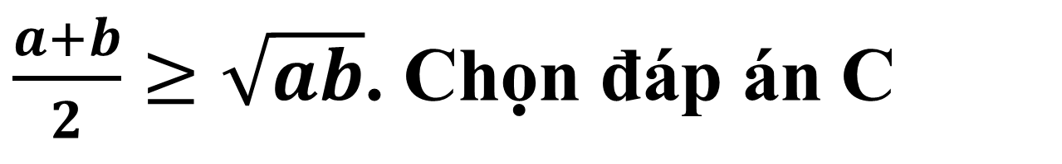
5
VÍ DỤ MINH HOẠ
Ví dụ 1
Bất đẳng thức Côsi cho hai số $a, b$ không âm có dạng nào trong các dạng được cho dưới đây?
A. $\frac{a+b}{2}≥2\sqrt{a+b}$. B. $\frac{a−b}{2}≥2\sqrt{ab}$. C. $\frac{a+b}{2}≥\sqrt{ab}$. D. $\frac{a+b}{2}≥2\sqrt{ab}$.
Bài giải
Cách 1. Áp dụng bất đẳng thức Côsi ta có:
Cách 2. Trắc nghiệm
$\frac{a+b}{2}≥\sqrt{ab}$. Chọn đáp án C
Notes:
Note: hiệu ứng xuất hiện…

Slide 5
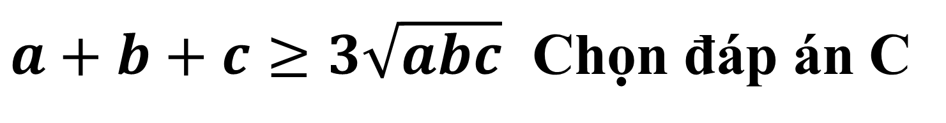
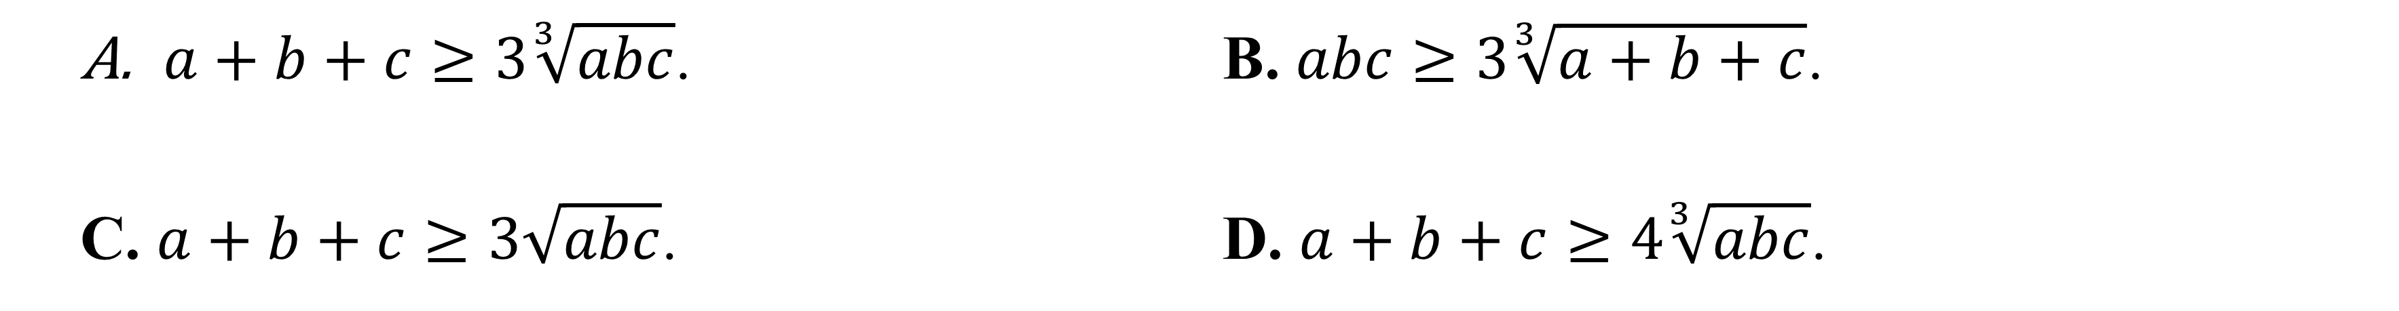
5
VÍ DỤ MINH HOẠ
Ví dụ 2
Cho ba số không âm $a, b,c$. Khẳng định nào sau đây đúng?
$a+b+c≥3\sqrt[3]{abc}$. B. $abc≥3\sqrt[3]{a+b+c}$.
C. $a+b+c≥3\sqrt{abc}$. D. $a+b+c≥4\sqrt[3]{abc}$.
Bài giải
Cách 1. Áp dụng bất đẳng thức Côsi ta có:
Cách 2. Trắc nghiệm
$a+b+c≥3\sqrt{abc}$ Chọn đáp án C
Notes:
Note: hiệu ứng xuất hiện…

Slide 6
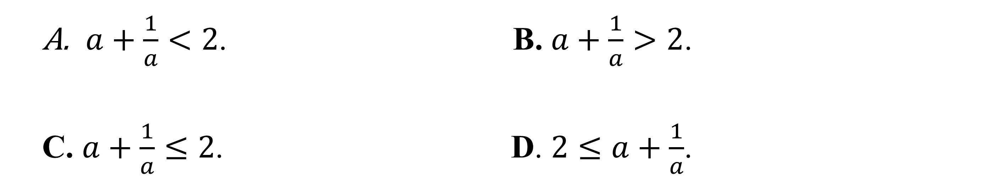
5
VÍ DỤ MINH HOẠ
Ví dụ 3
Cho $a$là số dương, bất đẳng thức nào sau đây đúng?
$a+\frac{1}{a}<2$. B. $a+\frac{1}{a}>2$.
C. $a+\frac{1}{a}≤2$. D. $2≤a+\frac{1}{a}$.
Notes:
Note: hiệu ứng xuất hiện…

Slide 7
Do đó
Và
5
VÍ DỤ MINH HOẠ
Ví dụ 4
Chứng minh rằng:
a) $\left(x+y\right)\left(\frac{1}{x}+\frac{1}{y}\right)≥4 \left(x;y>0\right)$ b) $\left(x+y+z\right)\left(\frac{1}{x}+\frac{1}{y}+\frac{1}{z}\right)≥9 (x;y;z>0)$
Bài giải
Áp dụng bất đẳng thức Côsi ta có
Và
Do đó
b : chứng minh tương tự câu a
Notes:
Note: hiệu ứng xuất hiện…

Slide 8
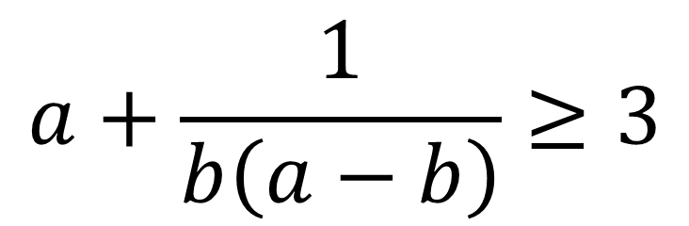
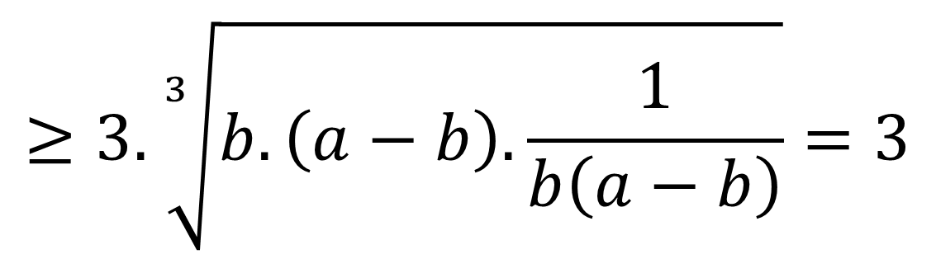
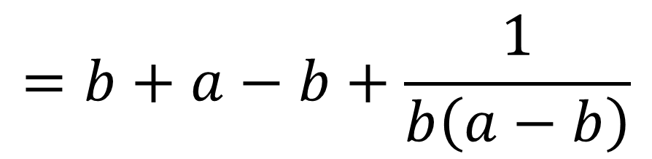
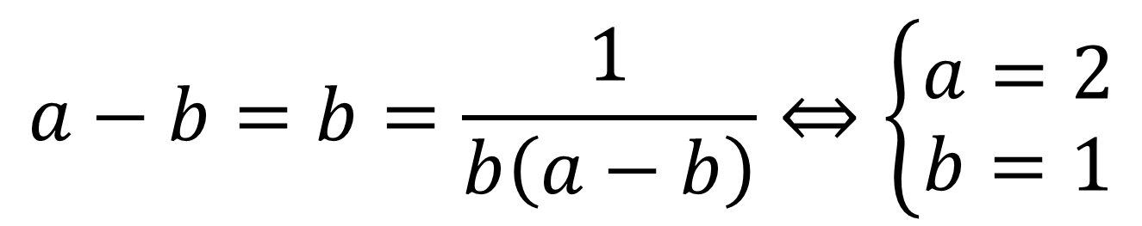

5
VÍ DỤ MINH HOẠ
Ví dụ 5
Cho a, b là các số thực dương thỏa mãn điều kiện a > b
Chứng minh rằng :
$$a+\frac{1}{b\left(a−b\right)}≥3$$
Bài giải
Áp dụng bất đẳng thức Cô si cho ba số dương ta được :
$$\begin{matrix}a+\frac{1}{b\left(a−b\right)} \\ \end{matrix}$$
$$=b+a−b+\frac{1}{b\left(a−b\right)}$$
$$≥3.\sqrt[3]{b.\left(a−b\right).\frac{1}{b\left(a−b\right)}}=3$$
Bất đẳng thức được chứng minh.
Dấu đẳng thức xảy ra khi và chỉ khi
$$a−b=b=\frac{1}{b\left(a−b\right)}⇔\left\{\begin{matrix}a=2 \\ b=1\end{matrix}\right.$$
Notes:
Note: hiệu ứng xuất hiện…

Slide 9
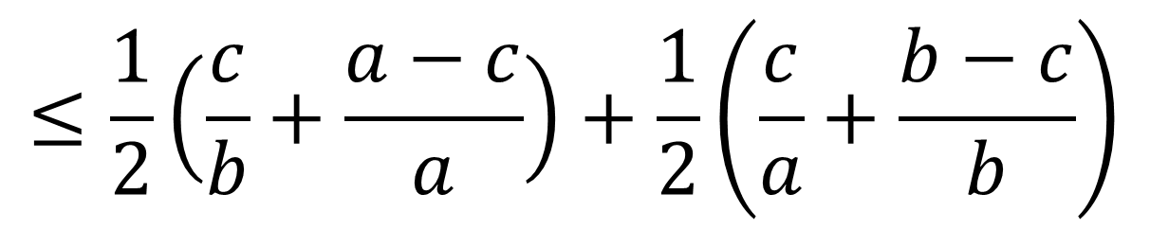
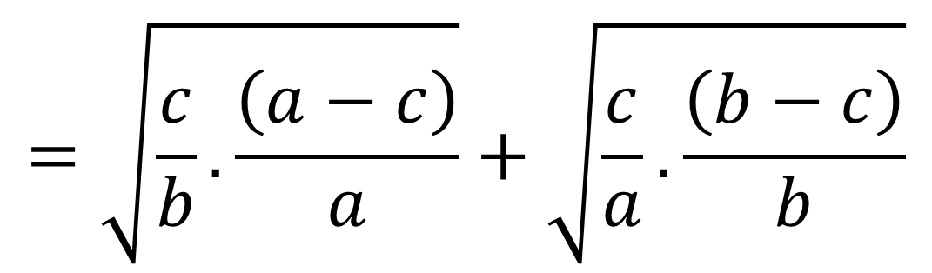
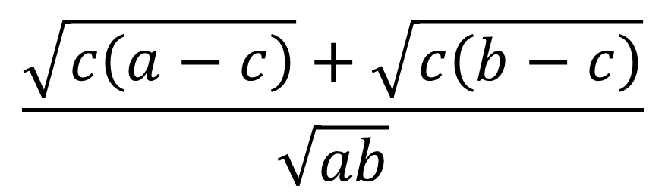
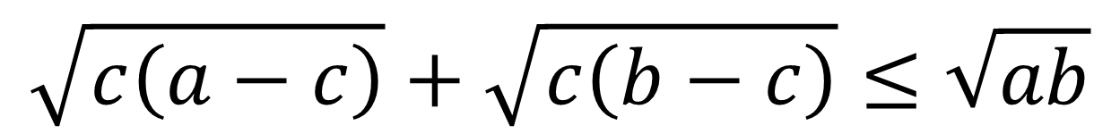
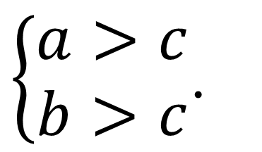
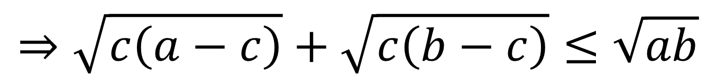
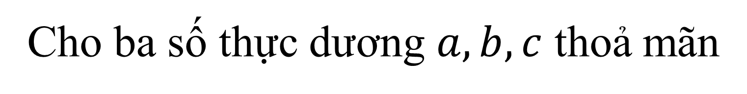

5
VÍ DỤ MINH HOẠ
Ví dụ 6
$\left\{\begin{aligned}a>c \\ b>c\end{aligned}\right.$.
Cho ba số thực dương $a,b,c$ thoả mãn
Chứng minh rằng:
$$\sqrt{c\left(a−c\right)}+\sqrt{c\left(b−c\right)}≤\sqrt{ab}$$
Bài giải
Áp dụng bất đẳng thức Cô Si, ta có:
$$\frac{\sqrt{c\left(a−c\right)}+\sqrt{c\left(b−c\right)}}{\sqrt{ab}}$$
$$=\sqrt{\frac{c}{b}.\frac{\left(a−c\right)}{a}}+\sqrt{\frac{c}{a}.\frac{\left(b−c\right)}{b}}$$
$$\begin{matrix} \\ \\ \\ ≤\frac{1}{2}\left(\frac{c}{b}+1−\frac{c}{a}\right)+\frac{1}{2}\left(\frac{c}{a}+1−\frac{c}{b}\right)=1\end{matrix}$$
$$≤\frac{1}{2}\left(\frac{c}{b}+\frac{a−c}{a}\right)+\frac{1}{2}\left(\frac{c}{a}+\frac{b−c}{b}\right)$$
$$⇒\sqrt{c\left(a−c\right)}+\sqrt{c\left(b−c\right)}≤\sqrt{ab}$$
(đpcm)
Notes:
Note: hiệu ứng xuất hiện…

Slide 10
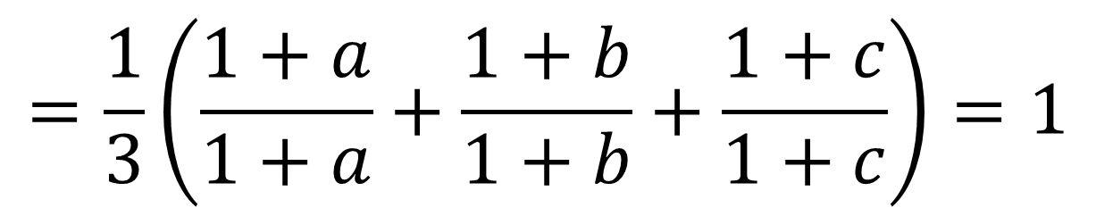

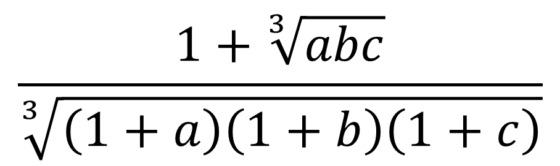
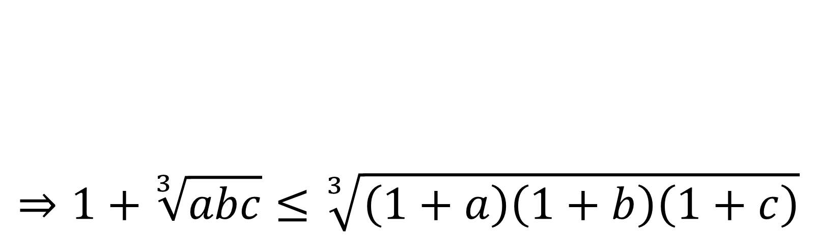
5
VÍ DỤ MINH HOẠ
Ví dụ 7
Cho ba số thực dương $a,b,c$. Chứng minh rằng: $1+\sqrt[3]{abc}≤\sqrt[3]{\left(1+a\right)\left(1+b\right)\left(1+c\right)}$
Bài giải
Áp dụng bất đẳng thức Côsi, ta có:
$$\frac{1+\sqrt[3]{abc}}{\sqrt[3]{\left(1+a\right)\left(1+b\right)\left(1+c\right)}}$$
$$=\sqrt[3]{\frac{1}{\left(1+a\right)}.\frac{1}{\left(1+b\right)}.\frac{1}{\left(1+c\right)}}+\sqrt[3]{\frac{a}{\left(1+a\right)}.\frac{b}{\left(1+b\right)}.\frac{c}{\left(1+c\right)}}$$
$$≤\frac{1}{3}\left(\frac{1}{1+a}+\frac{1}{1+b}+\frac{1}{1+c}\right)+\frac{1}{3}\left(\frac{a}{1+a}+\frac{b}{1+b}+\frac{c}{1+c}\right)$$
$$=\frac{1}{3}\left(\frac{1+a}{1+a}+\frac{1+b}{1+b}+\frac{1+c}{1+c}\right)=1$$
$$\begin{matrix} \\ \\ \\ ⇒1+\sqrt[3]{abc}≤\sqrt[3]{\left(1+a\right)\left(1+b\right)\left(1+c\right)}\end{matrix}$$
(đpcm)
Notes:
Note: hiệu ứng xuất hiện…

